Slide 1


5皇后回溯全景：解空间树与剪枝
汇报人:Kimi AI
时间:2025/01/01

Slide 2
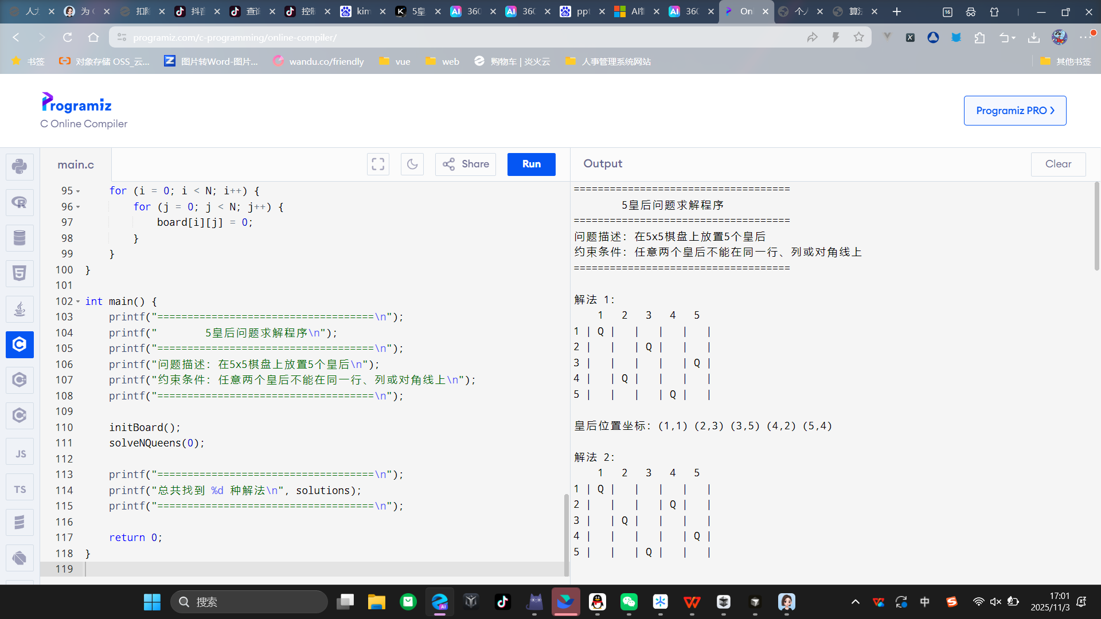

Slide 3
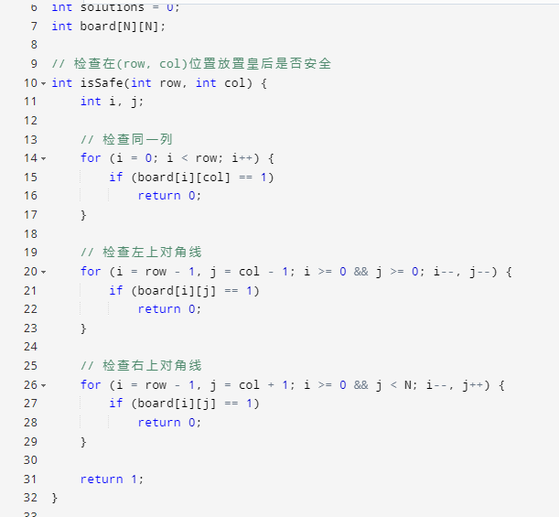
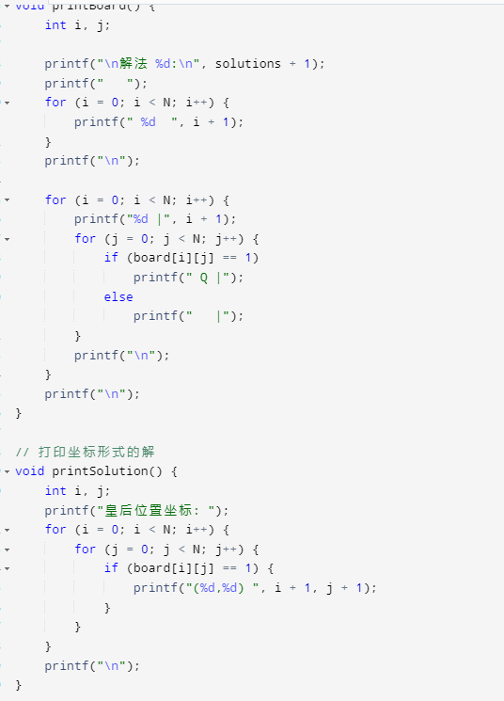
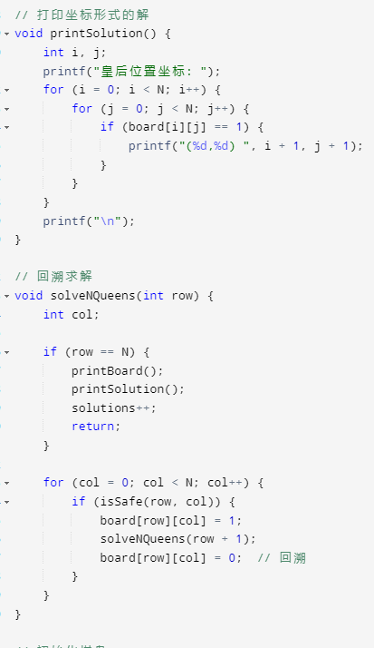

Slide 4


目录/CONTENTS
01
问题与约束
02
回溯框架
03
剪枝机制
04
解空间树图示
05
十大解展示
06
复杂度与应用

Slide 5

01
问题与约束

Slide 6




5皇后问题定义与攻击约束
问题定义
攻击规则
5皇后问题是在5×5的棋盘上放置5个皇后，使得任意两个皇后都不能相互攻击。皇后可以攻击同一行、同一列以及同一对角线上的其他皇后。
皇后在同一行、同一列或同一对角线上时，视为相互攻击。对角线包括主对角线和副对角线，分别对应行列差和行列和为常数的情况。
目标
目标是找到所有可能的放置方式，使得5个皇后互不攻击。这需要通过回溯算法来逐步探索解空间，并利用剪枝函数来减少不必要的搜索。

Slide 7


冲突检测的布尔逻辑
冲突检测逻辑
冲突检测逻辑基于四个条件：同行、同列、主对角线（行列差为常数）和副对角线（行列和为常数）。只要满足其中一个条件，即判定为冲突。
isSafe函数
isSafe函数封装了冲突检测逻辑，用于判断在某个位置放置皇后是否安全。该函数返回布尔值，为后续的剪枝操作提供了依据。

Slide 8
02
回溯框架

Slide 9
递归回溯算法流程
算法起点
回溯机制
算法从第0行开始，逐列尝试放置皇后。每次放置后，都会检查该位置是否安全。
如果在某一行的所有列都无法放置皇后，则会回溯到上一行，尝试其他列。这一机制确保了算法能够找到所有可能的解。
递归深入
终止条件
如果当前位置安全，则递归进入下一行，继续尝试放置皇后。这一过程不断重复，直到所有皇后都放置完毕。
当所有皇后都成功放置且互不攻击时，找到一个解。算法会继续搜索，直到所有可能的路径都被探索完毕。

Slide 10


解空间树的结构
解空间树
解空间树是一个多叉树，每一层代表一行，每个节点代表在该行的某一列放置皇后。树的深度为5，因为有5行。

Slide 11
03
剪枝机制

Slide 12


isSafe剪枝原理
剪枝条件
01
isSafe函数通过检测同行、同列和对角线冲突来决定是否剪枝。如果当前位置会导致冲突，则剪掉该分支，避免无效搜索。
剪枝效果
02
剪枝显著减少了需要探索的节点数量。通过提前终止无望的分支，算法能够更快地找到所有解。
剪枝示例
03
例如，在某一行的某一列放置皇后后，发现与之前放置的皇后冲突，则剪掉该列的所有子分支，直接尝试下一列。

Slide 13
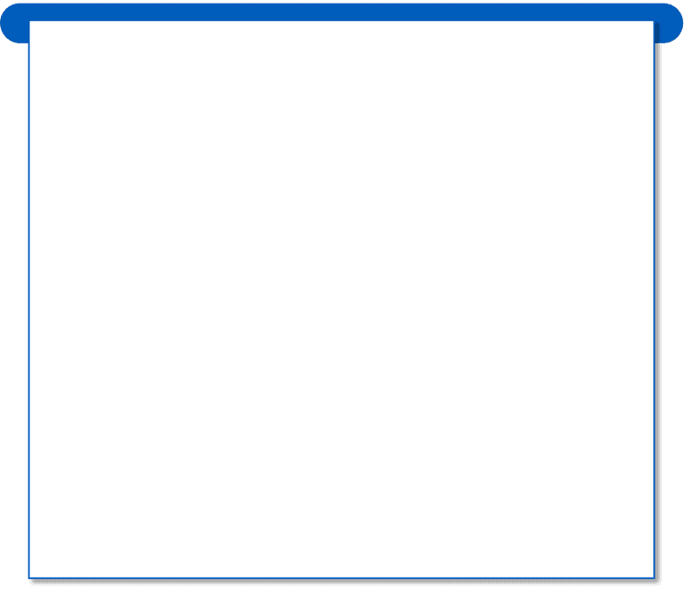
剪枝效果量化
剪枝率
性能提升
剪枝率超过90%，大大减少了需要访问的节点数量。这使得算法从指数级复杂度降低到阶乘级复杂度。
剪枝机制显著提升了算法的性能，使得在较短时间内能够找到所有解，为解决更大规模的N皇后问题提供了可能。

Slide 14
04
解空间树图示

Slide 15

树形展开与路径标注
树形展开
绘制解空间树的前两层，展示每行的列选择分支。用不同线型区分已剪枝和待扩展的节点。
路径标注
标注从根节点到当前节点的路径，记录每步的列选择。这有助于理解搜索的顺序和回溯的过程。
可视化效果
通过可视化解空间树，可以直观地看到剪枝的效果，以及如何通过回溯找到所有解。

Slide 16

首个解的搜索轨迹
搜索轨迹
高亮显示从根节点到第一个解的路径，记录每步的列选择和剪枝触发位置。
解的验证
验证第一个解的路径，确保所有皇后互不攻击，并统计访问的节点总数，验证剪枝的有效性。

Slide 17
05
十大解展示

Slide 18



解法一与对应叶节点
解法一坐标
解法一的坐标序列为(1,3,5,2,4)，表示皇后在棋盘上的位置。
棋盘布局
展示解法一的棋盘布局，用图标表示皇后的位置，确保所有皇后互不攻击。
叶节点位置
指出解法一在解空间树中的叶节点位置，说明该解是通过连续四次安全检测到达的。

Slide 19

解法二至五快速浏览
解法二至五
并列展示解法二至五的坐标序列和简要棋盘布局，说明这些解位于解空间树的不同子树。

Slide 20

解法六至十与封闭
01
02
03
04
解法六至十
解的完整性
搜索空间封闭
数据统计
展示解法六至十的坐标序列，强调这些解是通过回溯算法找到的。
验证解法六至十的正确性，确保所有皇后互不攻击。
说明在找到第十个解后，搜索空间被彻底遍历，无遗漏分支，证明算法的正确性。
统计所有解的总数，为后续的复杂度分析提供数据支持。

Slide 21
06
复杂度与应用

Slide 22

时间空间复杂度总结
时间复杂度
空间复杂度
5皇后问题的理论时间复杂度为O(N!)，通过剪枝机制，实际运行时间显著减少，但仍保持阶乘级增长。
空间复杂度为O(N)，主要由递归栈的深度决定。在5皇后问题中，递归深度为5，因此空间复杂度较低。

Slide 23

N皇后问题应用场景
01
02
03
任务调度
资源分配
排课排班
N皇后问题的冲突模型可以应用于任务调度问题，通过回溯和剪枝思想优化任务分配，提高效率。
在资源分配问题中，N皇后问题的模型可以用来优化资源分配方案，确保资源的合理利用。
N皇后问题还可以应用于排课排班等约束满足问题，通过回溯和剪枝思想找到最优解。

Slide 24
感谢您的观看
THANK YOU FOR WATCHING
汇报人:Kimi AI
时间:2025/01/01

